Slide 1
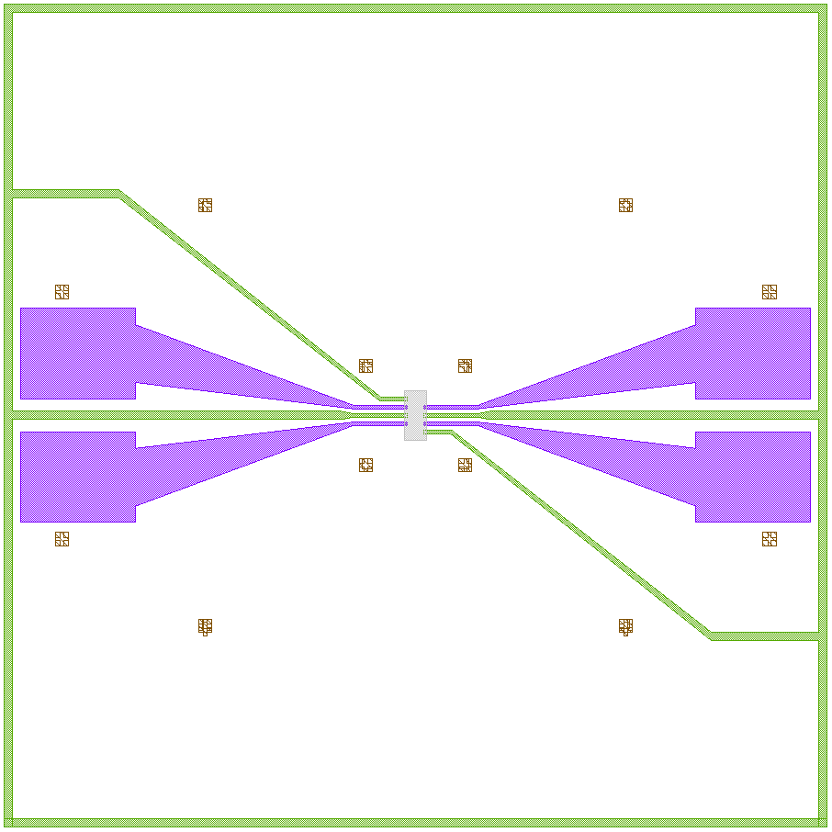
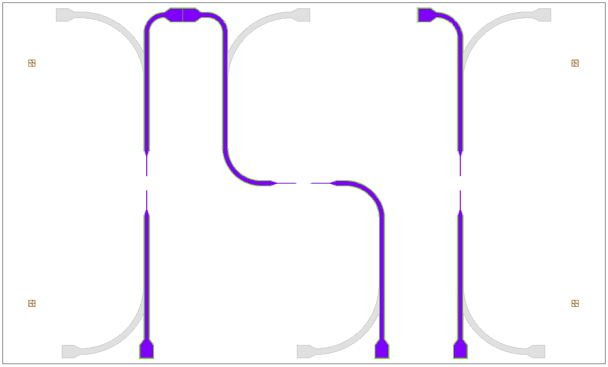




a
b
$$P^{+}$$
$$B^{−}$$
200nm Si$O_{2}$
Optical markers
8nm Si$O_{2}$
Optical markers
8nm Si$O_{2}$
1.2 mm
10 mm

